Slide 1
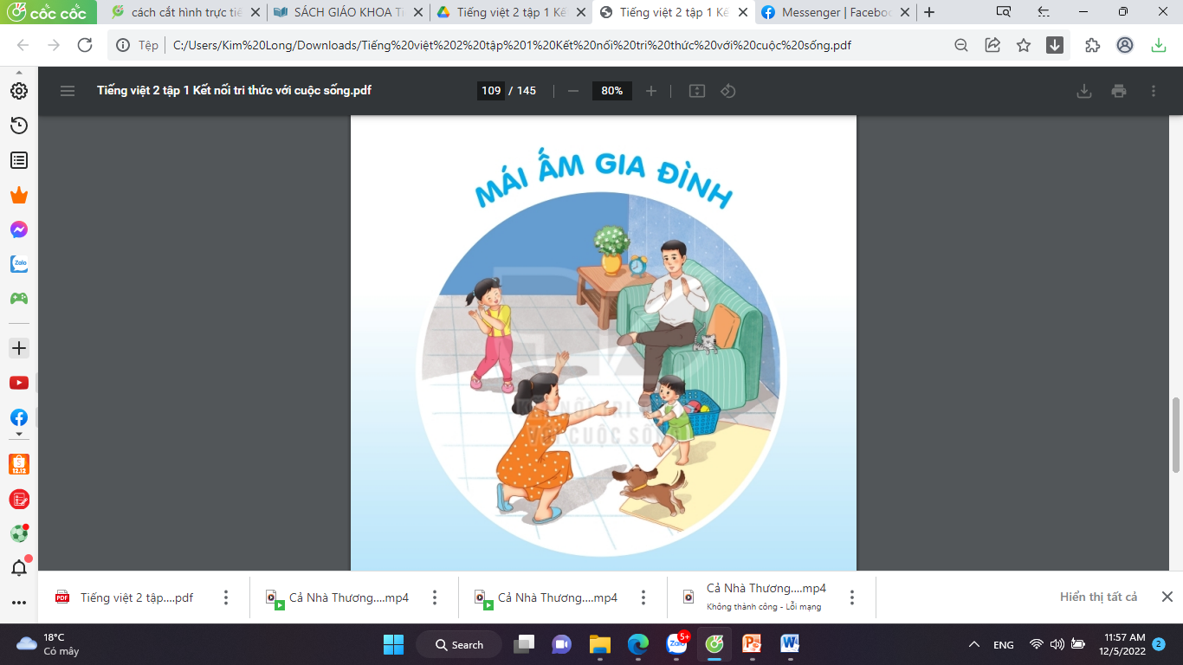

Slide 2

KHỞI ĐỘNG

Slide 3
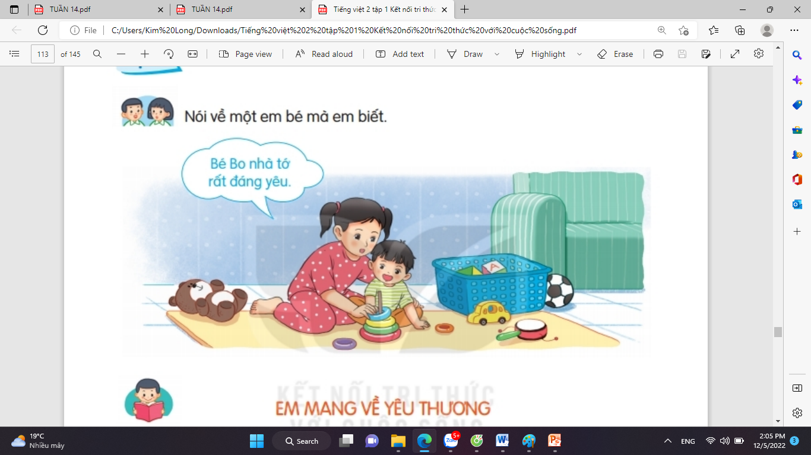

Slide 4


Bài
26
Em mang về yêu thương

Slide 5


  Tiết 1 + 2

Slide 6

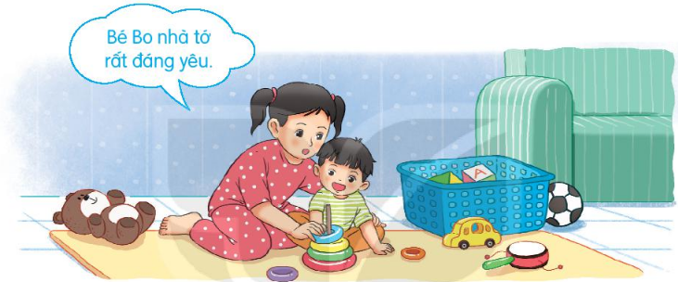
1. Nói về một em bé mà em biết
Mọi người trong bức tranh đang làm gì?
Em thấy gì trong bức tranh?

Slide 7
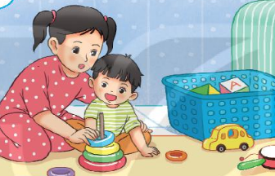
Em mang về yêu thương
Mẹ, mẹ ơi em bé
Từ đâu đến nhà ta
Nụ cười như tia nắng
Bàn tay như nụ hoa
Bước chân đi lẫm chẫm
Tiếng cười vang sân nhà?
Hay bé từ sao xuống
Hay từ biển bước lên
Hay bé trong quả nhãn
Ông trồng cạnh hàng hiên?
Hay bé theo cơn gió
Nằm cuộn tròn trong mây
Rồi biến thành giọt nước
Rơi xuống nhà mình đây?
Mỗi sáng em thức giấc
Là như thể mây, hoa
Cùng nắng vàng biển rộng
Mang yêu thương vào nhà
(Minh Đăng)
Đọc mẫu
Notes:
Thiết kế bởi: Hương Thảo - tranthao121006@gmail.com

Slide 8
Em mang về yêu thương
Mẹ, mẹ ơi em bé
Từ đâu đến nhà ta
Nụ cười như tia nắng
Bàn tay như nụ hoa
Bước chân đi lẫm chẫm
Tiếng cười vang sân nhà?
Hay bé từ sao xuống
Hay từ biển bước lên
Hay bé trong quả nhãn
Ông trồng cạnh hàng hiên?
Hay bé theo cơn gió
Nằm cuộn tròn trong mây
Rồi biến thành giọt nước
Rơi xuống nhà mình đây?
Mỗi sáng em thức giấc
Là như thể mây, hoa
Cùng nắng vàng biển rộng
Mang yêu thương vào nhà
(Minh Đăng)
Nối tiếp câu
Notes:
Thiết kế bởi: Hương Thảo - tranthao121006@gmail.com

Slide 9
Em mang về yêu thương
1.
Mẹ, mẹ ơi em bé
Từ đâu đến nhà ta
Nụ cười như tia nắng
Bàn tay như nụ hoa
Bước chân đi lẫm chẫm
Tiếng cười vang sân nhà?
Hay bé từ sao xuống
Hay từ biển bước lên
Hay bé trong quả nhãn
Ông trồng cạnh hàng hiên?
3.
Hay bé theo cơn gió
Nằm cuộn tròn trong mây
Rồi biến thành giọt nước
Rơi xuống nhà mình đây?
Mỗi sáng em thức giấc
Là như thể mây, hoa
Cùng nắng vàng biển rộng
Mang yêu thương vào nhà
(Minh Đăng)
4.
2.
Đọc theo đoạn
Notes:
Thiết kế bởi: Hương Thảo - tranthao121006@gmail.com

Slide 10
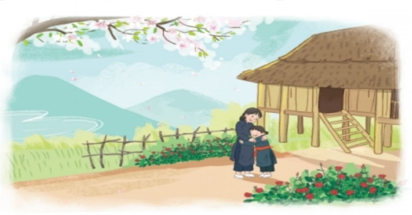
Sự tích hoa tỉ muội
1.
Ngày xưa, có hai chị em Nết và Na mồ côi cha mẹ, sống trong ngôi nhà nhỏ bên sườn núi. Nết thương Na, cái gì cũng nhường em. Đêm đông, gió ù ù lùa vào nhà, Nết vòng tay ôm em:
- Em rét không?
Na ôm choàng lấy chị, cười rúc rích:
- Ấm quá!
Nết ôm em chặt hơn, thầm thì:
- Mẹ bảo chị em mình là hai bông hoa hồng, chị là bông to, em là bông nhỏ. Chị em mình mãi bên nhau nhé!
Na gật đầu. Hai chị em cứ thế ôm nhau ngủ.
Năm ấy, nước lũ dâng cao, nết cõng em chạy theo dân làng đến nơi an toàn. Hai bàn chân Nết rớm máu. Thấy vậy, Bụt thương lắm. Bụt liền phẩy chiếc quạt thần. Kì lạ thay, bàn chân Nết bỗng lành hẳn. Nơi bàn chân Nết đi qua mọc lên những khóm hoa đỏ thắm. Hoa kết thành chùm, bông hoa lớn che chở cho nụ hoa bé nhỏ. Chúng cũng đẹp như tình chị em của Nết và Na.
Dân làng đặt tên cho loài hoa ấy là hoa tỉ muội.
2.
Nối tiếp đoạn
3.

Slide 11





GIẢI NGHĨA TỪ
Lẫm chẫm
Dáng đi chưa vững của em bé

Slide 12

Luyện đọc theo nhóm

Slide 13
Em mang về yêu thương
Mẹ, mẹ ơi em bé
Từ đâu đến nhà ta
Nụ cười như tia nắng
Bàn tay như nụ hoa
Bước chân đi lẫm chẫm
Tiếng cười vang sân nhà?
Hay bé từ sao xuống
Hay từ biển bước lên
Hay bé trong quả nhãn
Ông trồng cạnh hàng hiên?
Hay bé theo cơn gió
Nằm cuộn tròn trong mây
Rồi biến thành giọt nước
Rơi xuống nhà mình đây?
Mỗi sáng em thức giấc
Là như thể mây, hoa
Cùng nắng vàng biển rộng
Mang yêu thương vào nhà
(Minh Đăng)
Notes:
Thiết kế bởi: Hương Thảo - tranthao121006@gmail.com

Slide 14

Trả lời câu hỏi

Slide 15
Em mang về yêu thương
Mẹ, mẹ ơi em bé
Từ đâu đến nhà ta
Nụ cười như tia nắng
Bàn tay như nụ hoa
Bước chân đi lẫm chẫm
Tiếng cười vang sân nhà?
Hay bé từ sao xuống
Hay từ biển bước lên
Hay bé trong quả nhãn
Ông trồng cạnh hàng hiên?
Hay bé theo cơn gió
Nằm cuộn tròn trong mây
Rồi biến thành giọt nước
Rơi xuống nhà mình đây?
Mỗi sáng em thức giấc
Là như thể mây, hoa
Cùng nắng vàng biển rộng
Mang yêu thương vào nhà
(Minh Đăng)
1. Bạn nhỏ đã hỏi bạn điều?
Bạn nhỏ hỏi mẹ “Em bé từ đâu đến?”
Notes:
Thiết kế bởi: Hương Thảo - tranthao121006@gmail.com

Slide 16
Em mang về yêu thương
Mẹ, mẹ ơi em bé
Từ đâu đến nhà ta
Nụ cười như tia nắng
Bàn tay như nụ hoa
Bước chân đi lẫm chẫm
Tiếng cười vang sân nhà?
Hay bé từ sao xuống
Hay từ biển bước lên
Hay bé trong quả nhãn
Ông trồng cạnh hàng hiên?
Hay bé theo cơn gió
Nằm cuộn tròn trong mây
Rồi biến thành giọt nước
Rơi xuống nhà mình đây?
Mỗi sáng em thức giấc
Là như thể mây, hoa
Cùng nắng vàng biển rộng
Mang yêu thương vào nhà
(Minh Đăng)
2. Trong khổ thơ đầu, bạn nhỏ tả em mình như thế nào?
Nụ cười như tia nắng/ Bàn tay như nụ hoa/ Bước chân đi lẫm chẫm/ Tiếng cười vang sân nhà
Notes:
Thiết kế bởi: Hương Thảo - tranthao121006@gmail.com

Slide 17
Em mang về yêu thương
Mẹ, mẹ ơi em bé
Từ đâu đến nhà ta
Nụ cười như tia nắng
Bàn tay như nụ hoa
Bước chân đi lẫm chẫm
Tiếng cười vang sân nhà?
Hay bé từ sao xuống
Hay từ biển bước lên
Hay bé trong quả nhãn
Ông trồng cạnh hàng hiên?
Hay bé theo cơn gió
Nằm cuộn tròn trong mây
Rồi biến thành giọt nước
Rơi xuống nhà mình đây?
Mỗi sáng em thức giấc
Là như thể mây, hoa
Cùng nắng vàng biển rộng
Mang yêu thương vào nhà
(Minh Đăng)
Bạn nhỏ đoán em bé từ trên sao xuống, từ dưới biển lên, từ trong quả nhãn, theo con gió đến, cuộn tròn trong mây
3. Trong khổ thơ thứ hai và thứ ba, bạn nhỏ đoán em từ đâu đến?
Notes:
Thiết kế bởi: Hương Thảo - tranthao121006@gmail.com

Slide 18
Em mang về yêu thương
Mẹ, mẹ ơi em bé
Từ đâu đến nhà ta
Nụ cười như tia nắng
Bàn tay như nụ hoa
Bước chân đi lẫm chẫm
Tiếng cười vang sân nhà?
Hay bé từ sao xuống
Hay từ biển bước lên
Hay bé trong quả nhãn
Ông trồng cạnh hàng hiên?
Hay bé theo cơn gió
Nằm cuộn tròn trong mây
Rồi biến thành giọt nước
Rơi xuống nhà mình đây?
Mỗi sáng em thức giấc
Là như thể mây, hoa
Cùng nắng vàng biển rộng
Mang yêu thương vào nhà
(Minh Đăng)
Em bé mang lại tình yêu thương cho gia đình bạn nhỏ
4. Em bé mang lại những gì đến cho gia đình bạn nhỏ?
Notes:
Thiết kế bởi: Hương Thảo - tranthao121006@gmail.com

Slide 19
Em mang về yêu thương
Mẹ, mẹ ơi em bé
Từ đâu đến nhà ta
Nụ cười như tia nắng
Bàn tay như nụ hoa
Bước chân đi lẫm chẫm
Tiếng cười vang sân nhà?
Hay bé từ sao xuống
Hay từ biển bước lên
Hay bé trong quả nhãn
Ông trồng cạnh hàng hiên?
Hay bé theo cơn gió
Nằm cuộn tròn trong mây
Rồi biến thành giọt nước
Rơi xuống nhà mình đây?
Mỗi sáng em thức giấc
Là như thể mây, hoa
Cùng nắng vàng biển rộng
Mang yêu thương vào nhà
(Minh Đăng)
Notes:
Thiết kế bởi: Hương Thảo - tranthao121006@gmail.com

Slide 20
Luyện tập
theo
văn bản đọc

Slide 21
1. Tìm thêm các từ ngữ tả em bé.
bụ bẫm, ngộ nghĩnh, đáng yêu, bầu bĩnh, ngây thơ, dễ thương, mập mạp
2. Đặt câu với từ ngữ em tìm được ở
bài tập 1.
M. Bé Xoài rất đáng yêu.

Slide 22


Viết

Slide 23
Nghe – viết
Mẹ, mẹ ơi em bé
Từ đâu đến nhà ta
Nụ cười như tia nắng
Bàn tay như nụ hoa
Bước chân đi lẫm chẫm
Tiếng cười vang sân nhà?
Hay bé từ sao xuống
Hay từ biển bước lên
Hay bé trong quả nhãn
Ông trồng cạnh hàng hiên?
Mẹ, mẹ ơi em bé
Từ đâu đến nhà ta
Nụ cười như tia nắng
Bàn tay như nụ hoa
Bước chân đi lẫm chẫm
Tiếng cười vang sân nhà?
Hay bé từ sao xuống
Hay từ biển bước lên
Hay bé trong quả nhãn
Ông trồng cạnh hàng hiên?
Mẹ, mẹ ơi em bé
Từ đâu đến nhà ta
Nụ cười như tia nắng
Bàn tay như nụ hoa
Bước chân đi lẫm chẫm
Tiếng cười vang sân nhà?
Hay bé từ sao xuống
Hay từ biển bước lên
Hay bé trong quả nhãn
Ông trồng cạnh hàng hiên?
Trong bài có những chữ nào dễ viết sai?
Bạn nhỏ hỏi mẹ điều gì?
Trong bài có những chữ nào viết hoa?

Slide 24
2. Chọn iên, yên hoặc uyên thay cho . . ô vuông:
Ngoài hiên trời lặng gió
Hàng cây đứng lặng yên giữa trời hè oi ả
Chim vành khuyên cất vang tiếng hát

Slide 25
2. Chọn a hoặc b
(dắt/rắt) - Mẹ dắt em đến trường.
- Tiếng sáo diều réo rắt.
(gieo/reo) - Em bé reo lên khi thấy mẹ về.
- Chị Bống cẩn thận gieo hạt vào chậu đất nhỏ.

Slide 26

Trò chơi:
“Tiếp sức”

Slide 27
2. Chọn a hoặc b
(dắt/rắt) - Mẹ dắt em đến trường.
- Tiếng sáo diều réo rắt.
(gieo/reo) - Em bé reo lên khi thấy mẹ về.
- Chị Bống cẩn thận gieo hạt vào chậu đất nhỏ.

Slide 28
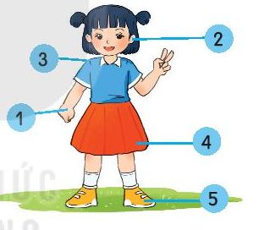
b. Nhìn tranh tìm từ ngữ chứa ai hoặc ay
tai
vai
tay
váy
giày

Slide 29
  Tiết 4

Slide 30
Luyện tập

Slide 31
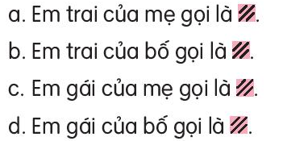
1. Tìm từ phù hợp thay cho ô vuông?
Cậu
Chú
Dì
Cô

Slide 32
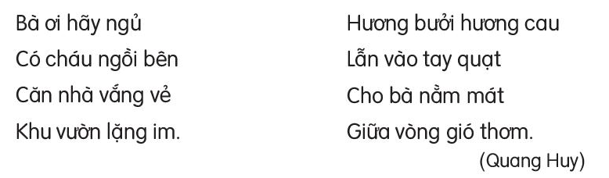
2.Tìm các từ ngữ chỉ đặc điểm trong đoạn thơ dưới đây?

Slide 33
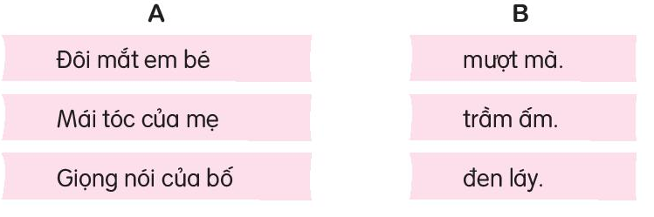
3. Kết hợp cột A với cột B để tạo thành câu nêu đặc điểm

Slide 34
  Tiết 5

Slide 35
Luyện
viết đoạn

Slide 36
1. Đọc đoạn văn sau và trả lời câu hỏi
Khi tôi còn bé tí tôi ở nhà với ông ngoại cả ngày để bố mẹ đi làm. Ông kể cho tôi nghe rất nhiều chuyện cổ tích. Ông dạy tôi vẽ rất nhiều con vật: voi, hổ, hươu, nai, sóc. Ông còn dạy tôi vẽ cả ông mặt trời, dòng sông, con thuyền. Mỗi khi ông có việc đi đâu, tôi rất nhớ ông và mong ông sớm trở về với tôi.
c. Câu nào thể hiện rõ tình cảm của bạn nhỏ với người đó?
a. Trong đoạn văn bạn nhỏ kể về ai?
b. Người đó đã làm những gì cho bạn nhỏ?

Slide 37
2. Viết 3-4 câu kể về một việc người thân đã làm cho em
Bà nội là người rất thân với em. Ngày nhỏ em thường ở nhà bà. Hằng ngày bà chải tóc cho em. Bà kể cho em biết bao nhiêu câu chuyện bổ ích. Bà kể về thời bà còn trẻ và kể cả những câu chuyện từ xa xưa. Em rất yêu quý bà, em mong bà sống lâu trăm tuổi.

Slide 38
Đọc mở rộng

Slide 39


CỦNG CỐ BÀI HỌC

